Slide 1
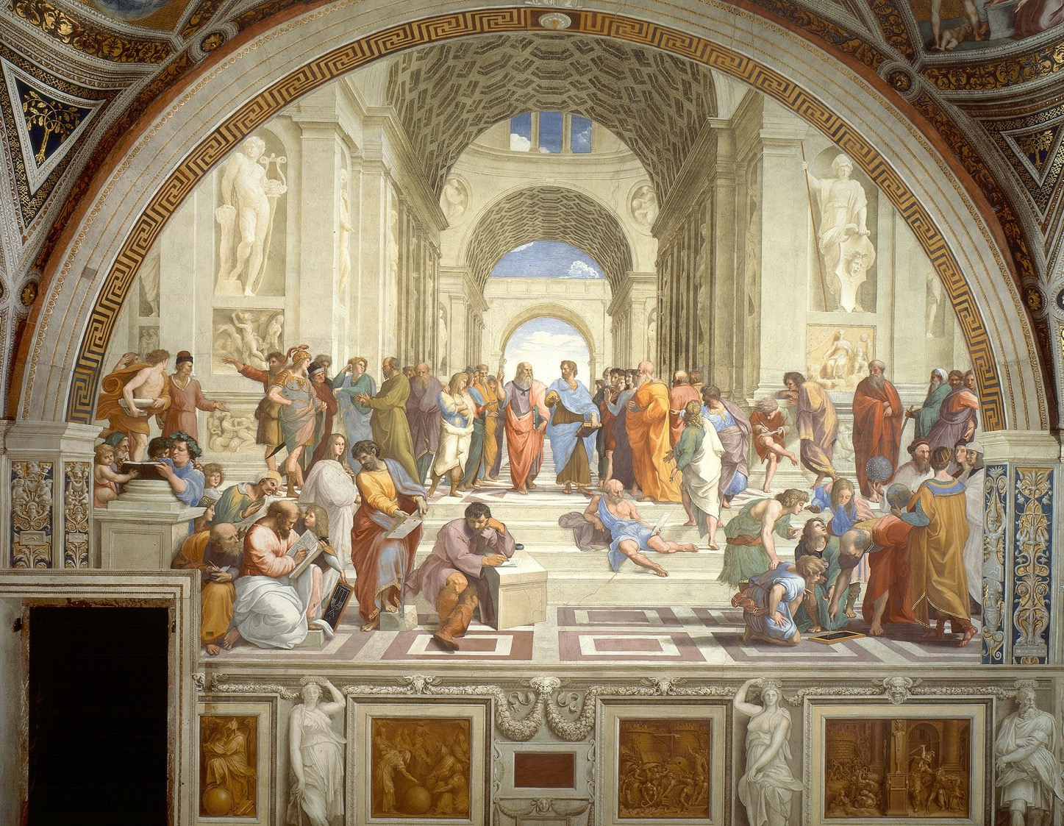
Raphaël
L’Ecole d’Athènes
Fresque, 1511

Slide 2
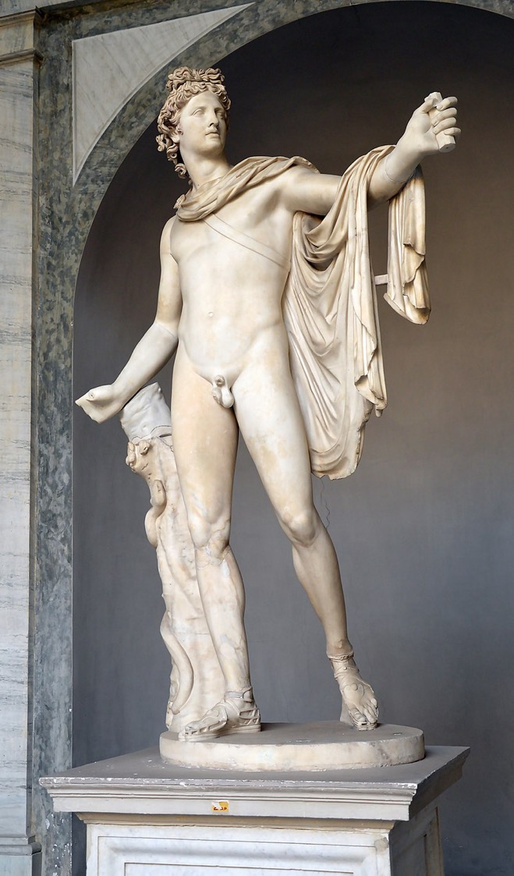
Léocharès (l’original)
Apollon du Belvédère
IVe siècle avant Jésus Christ
(l’original)
IIe siècle (la copie)
Rome, Musée Pio Clementino

Slide 3
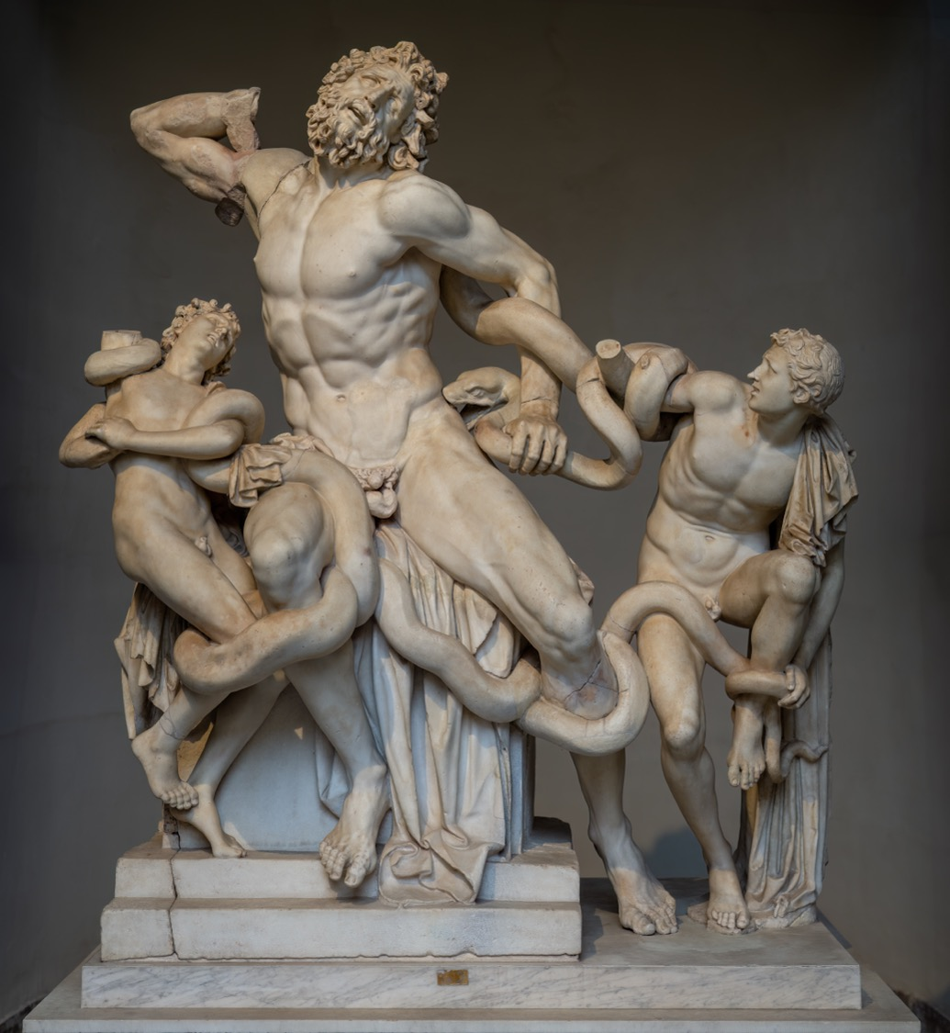
Agésandros, Polydoros et Athénodoros de Rhodes
Laocoon
42 avant Jésus-Christ
Rome, Musée Pio-Clementino

Slide 4
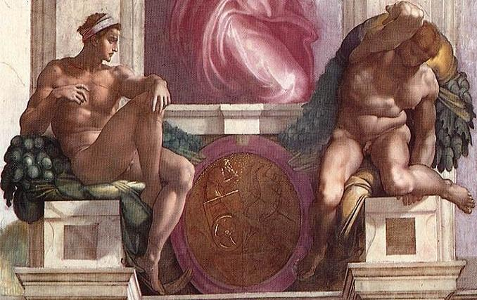
Michel Ange, Ignudi de la chapelle Sixtine

Slide 5
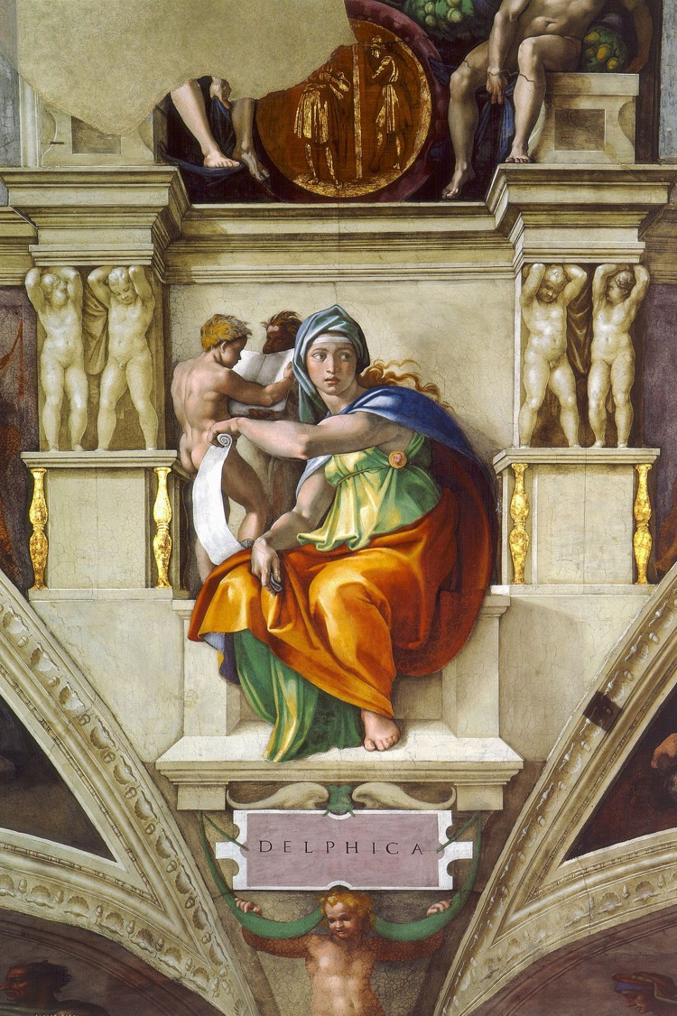
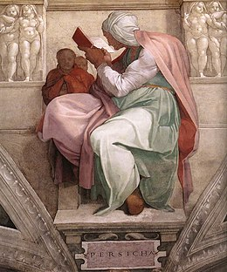

Slide 6
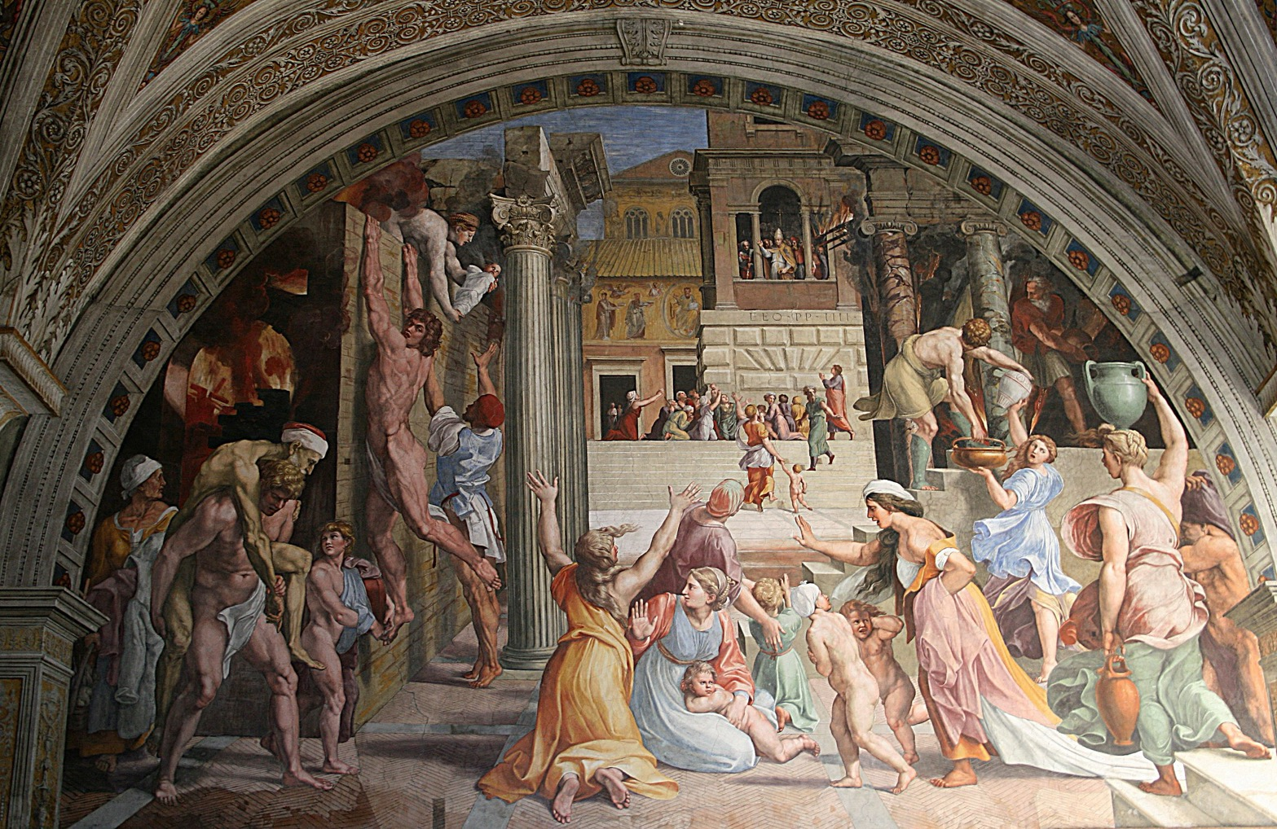
Raphaël
avec l'aide de ses disciples Jules Romain et Giovan Francesco Penni
L’incendie de Borgo
1514-1517
Pape Léon IV

Slide 7
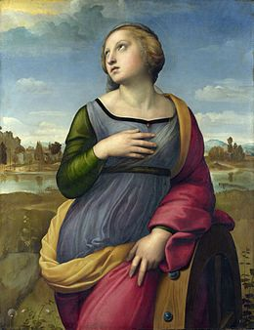
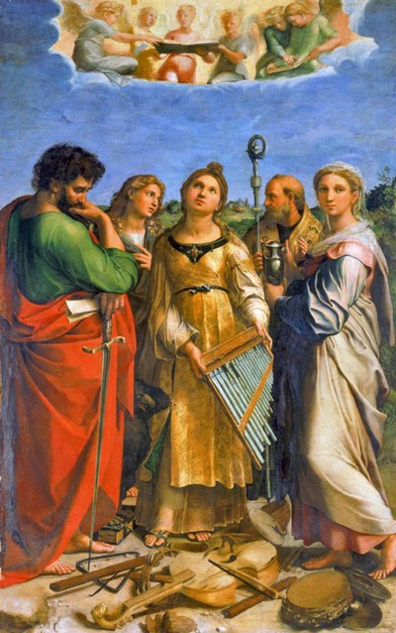
Raphaël, Sainte Catherine d’Alexandrie, 1507-1509, peinture à l’huile sur bois, 71 x 55 cm, Londres, National Gallery.
Raphaël, L’Extase de Sainte Cécile, 1514-1515, peinture à l’huile sur toile, 200 x 136 cm, Bologne, Pinacothèque nationale.

Slide 8
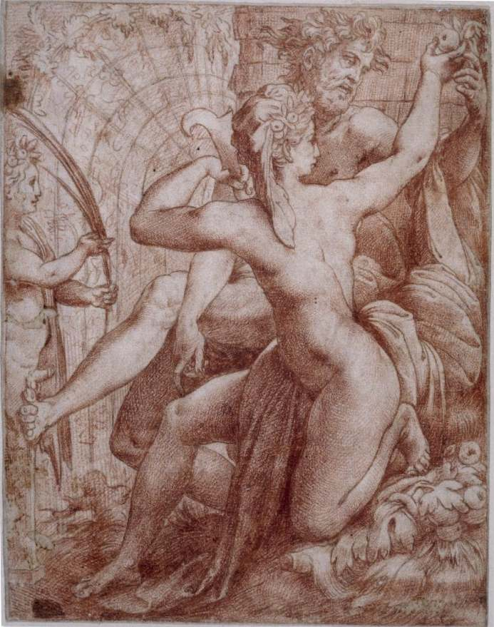
Perino del Vaga, Vertumno y Pomona, 1527, dessin préparatoire à une gravure de Caraglio

Slide 9
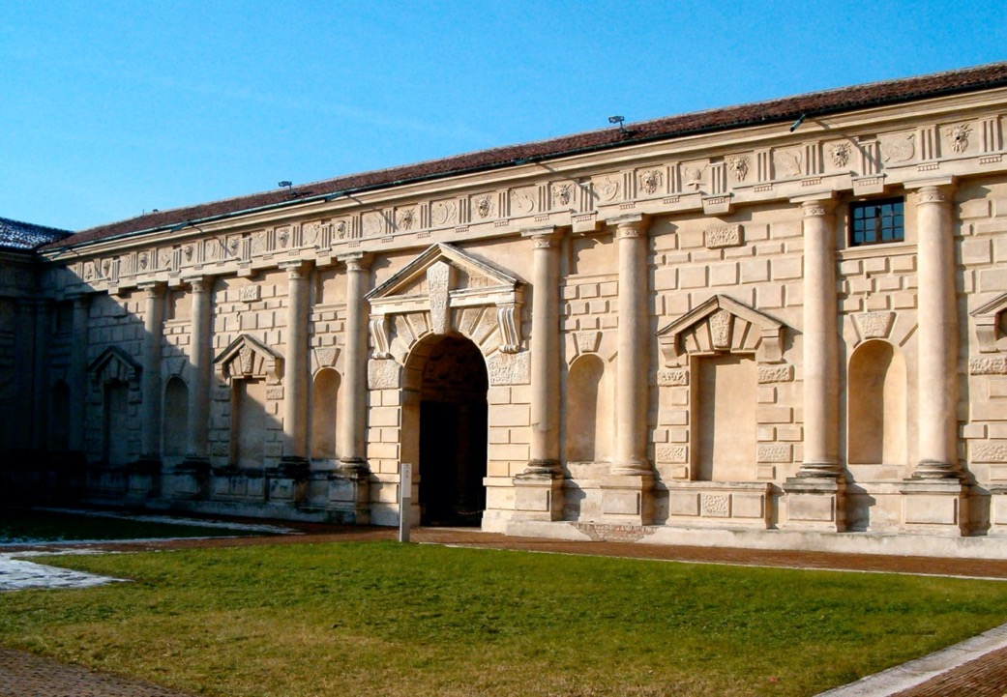
Palais du Te, Mantoue (1526-1534) - cour intérieure
Giulio Romano
architecte

Slide 10
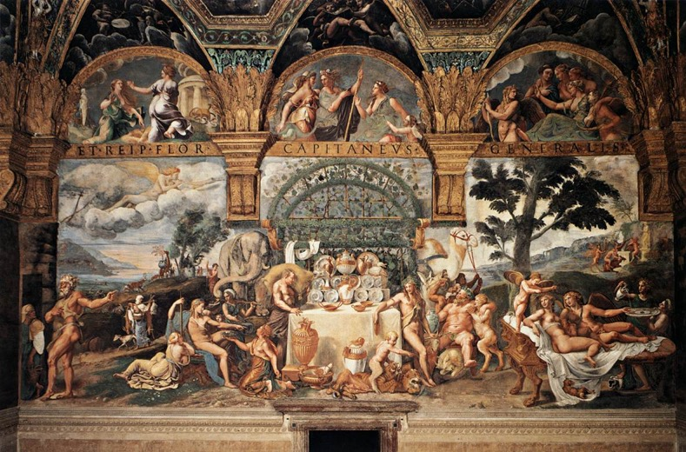
Giulio Romano
Banquet d’Amour et Psyché
1532-1535
Fresque
Mantoue
Palais Te

Slide 11
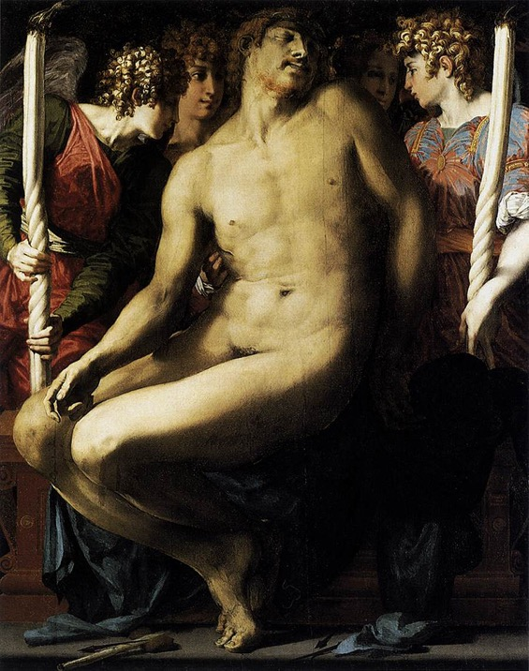
Rosso Fiorentino, Le Christ mort, 1525-1526, Boston, Museum of Fine Arts

Slide 12
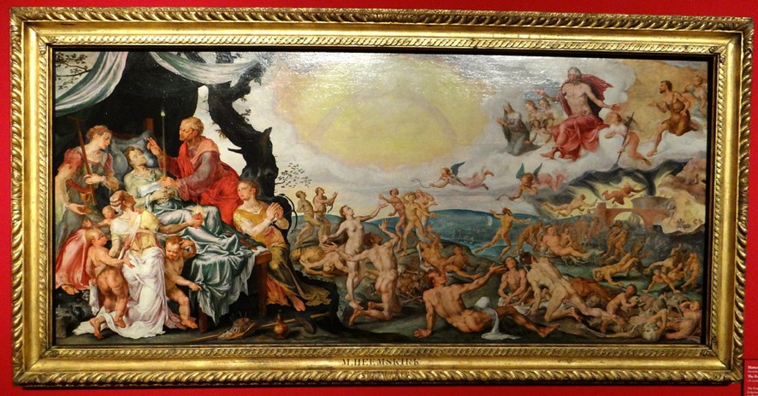
Marten van Heemskerck (1498-1574),
Une méditation sur les derniers moments de l’Homme sur terre
1565
Londres, Queen's Gallery, Buckingham Palace

Slide 13
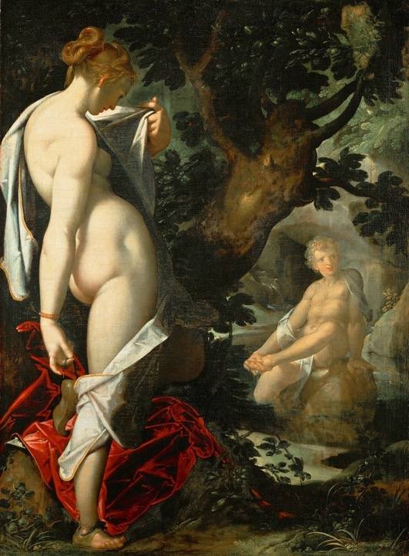
Bartholomeus Spranger (1546-1611) Salmacis et Hermaphrodite
1580-1582
Peinture à l’huile sur toile
110 x 81 cm
Vienne, Kunsthistorisches Museum

Slide 14
Jacques de Bellange
(1575-1616)
Lamention
1615-1617
Peinture à l’huile sur toile
115 x 175 cm
Saint-Petersbourg
Musée de l’Ermitage

Slide 15
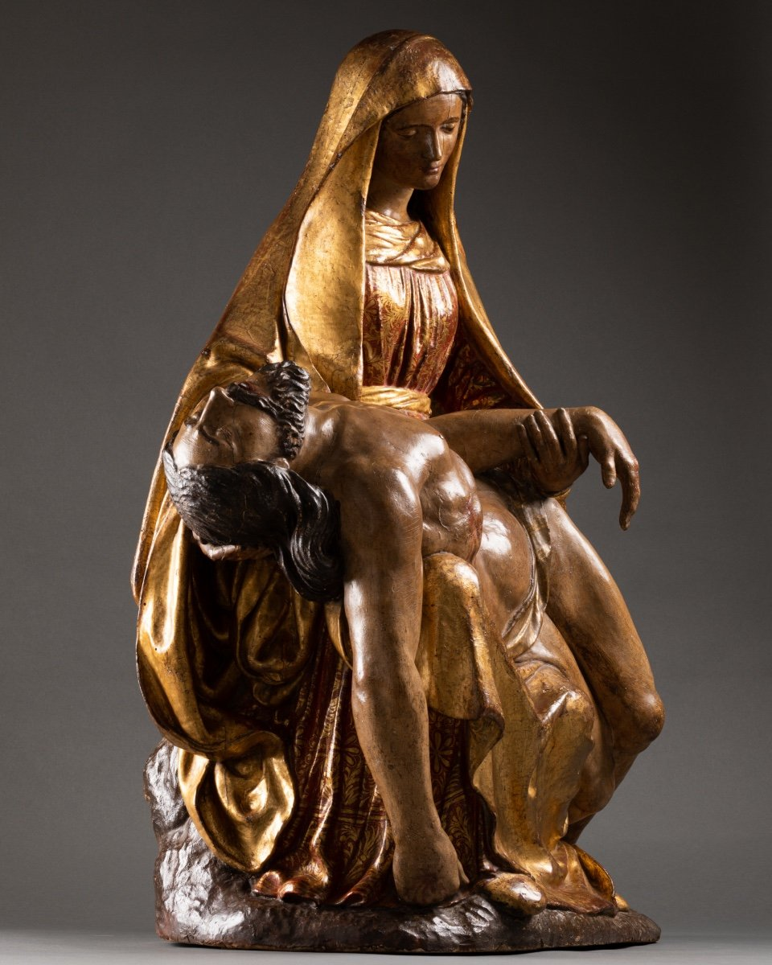
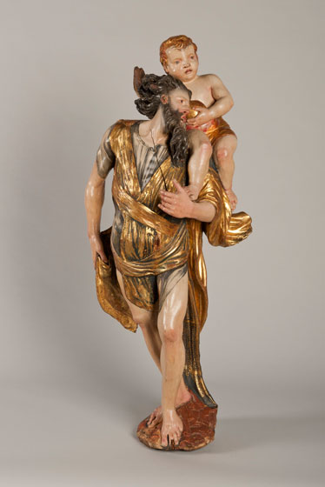
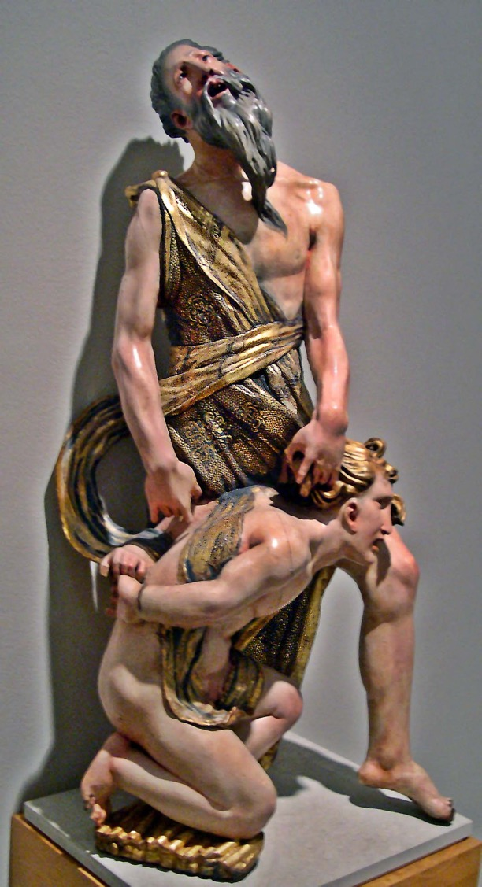
Alonso Berruguete
1490-1561

Slide 16
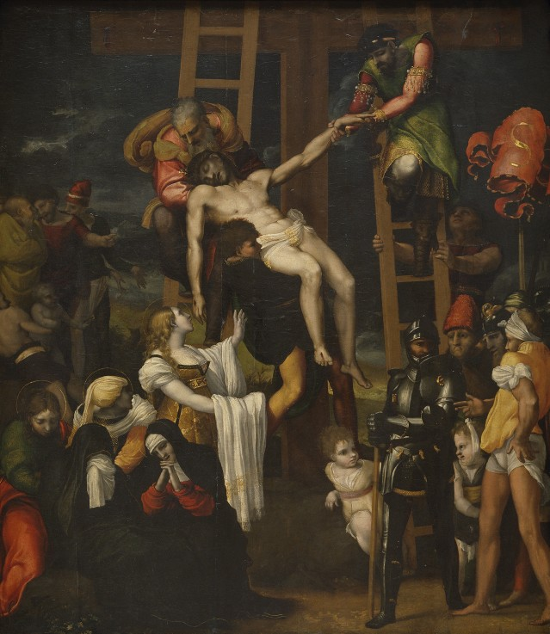
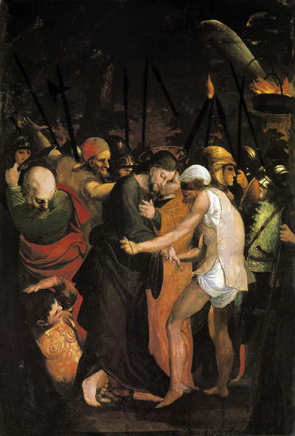
Pedro Machuca (1490-1550)

Slide 17
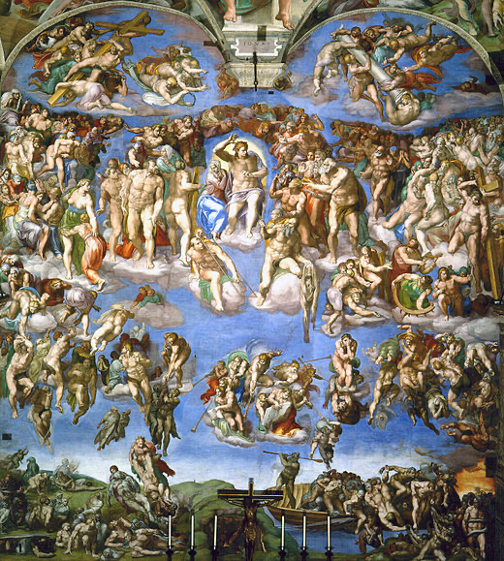
Michel Ange
Le jugement dernier
1536-1541
Rome, chapelle Sixtine

Slide 18
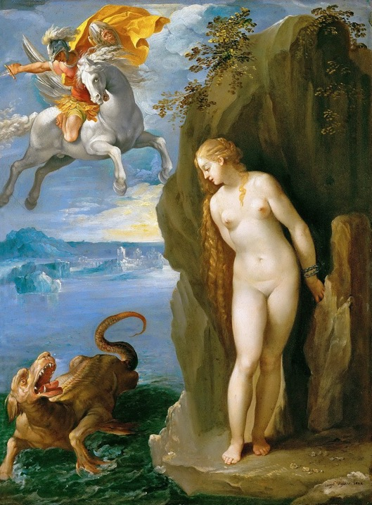
Chevalier d’Arpin (1568-1640)
Persée et Andromède
1602
Peinture à l’huile sur ardoise
51.8 x 38.2 cm
Vienne, Kunsthistorisches Museum.

Slide 19
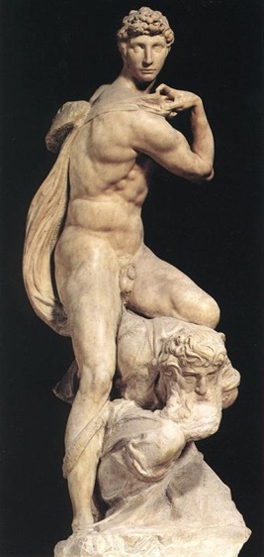
La figure serpentine
A gauche : Michel Ange
Allégorie de la Victoire, 1527-1528
Florence, Palazzo Vecchio
A droite : Francesco Salviati (vers 1509-1563)
Saint André, 1550
Rome, oratorio de San Giovanni Decollato

Slide 20
Jehan Boulongne (1529-1608)
dit Giambologna
Le Rapt des Sabines 1579-1583
Sculpture, 410 cm Florence
Loggia dei Lanzi.

Slide 21
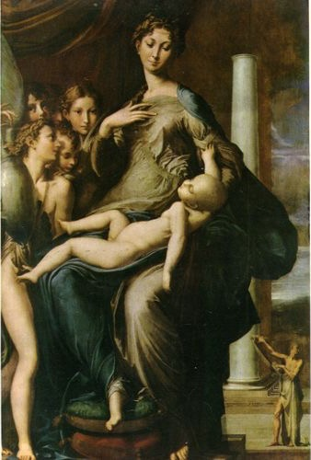
Le Parmesan (1503-1540)
La Vierge au long cou, vers 1535 Peinture à l’huile sur bois
216 x 132 cm
Florence, Les Offices

Slide 22
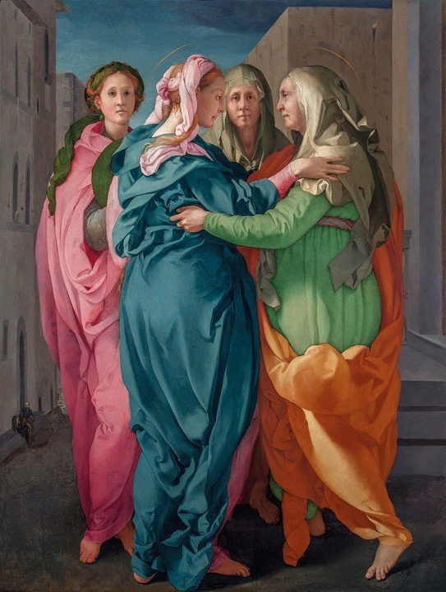
Pontormo (1494-1557)
Visitation, 1528-1530
Peinture à l’huile sur bois
202 x 156 cm
Carmignano
Chiesa di San Michele e Francesco

Slide 23
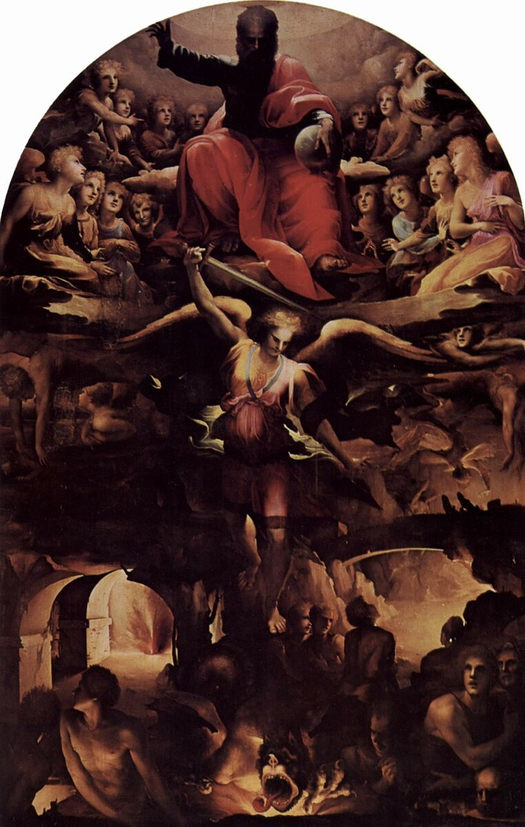
Domenico Beccafumi (1486-1551)
La Chute des anges rebelles
1526-1530
peinture à l’huile sur bois
348 x 225 cm
Siena, San Niccolo del Carmine.

Slide 24
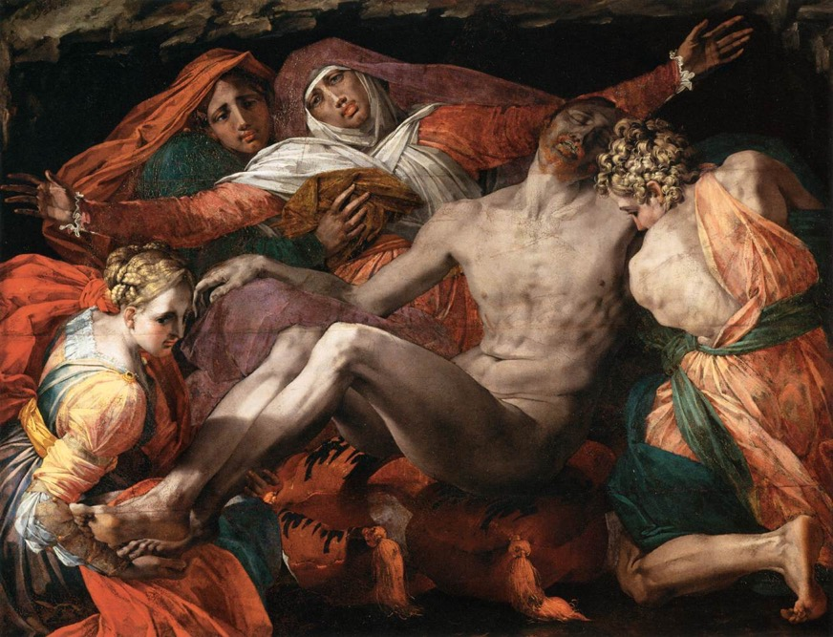
Rosso Fiorentino
(1494-1540)
Pietà
Peinture à l’huile, bois transposé sur toile
127 x 163 cm
Paris, Musée du Louvre

Slide 26
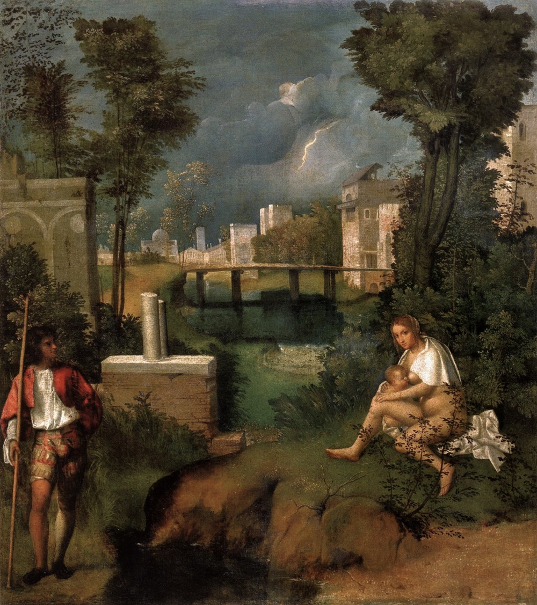
Giorgione (1477-1510)
La Tempête
1500-1510
Peinture à l’huile sur toile
83 x 73 cm
Venise, Academia

Slide 27
Titien (1488-1576)
La Vierge à l'Enfant avec sainte Catherine et un berger
dite La Vierge au lapin
vers 1525 – 1530
Peinture à l’huile sur toile
71 x 87 cm
Paris, musée du Louvre.

Slide 28
Titien (1488/1490-1576)
Le Couronnement d'épines, 1542-1543
Peinture à l’huile sur bois
303 x 180 cm
Paris, musée du Louvre

Slide 29
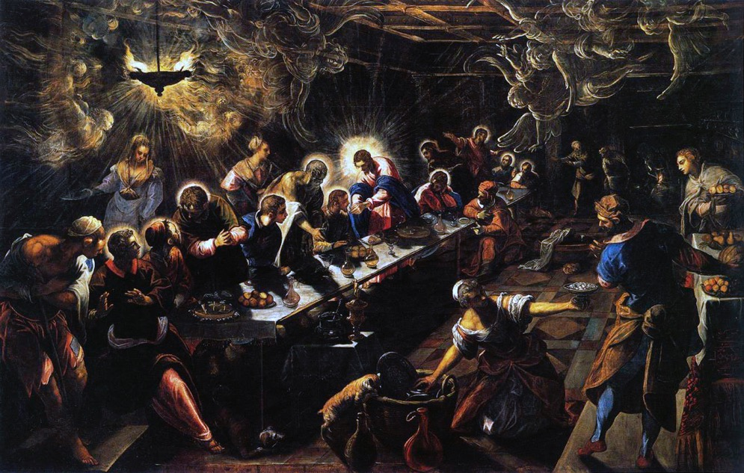
Tintorêt (1518-1594), La Cène, 1592-1594, peinture à l’huile sur toile, 365 x 568 cm, Venise, San Giorgio Maggiore

Slide 30
Tintorêt
Le Miracle de l’esclave
1547-1548
Peinture à l’huile sur toile
415 x 541 cm
Venise, Accademia

Slide 31
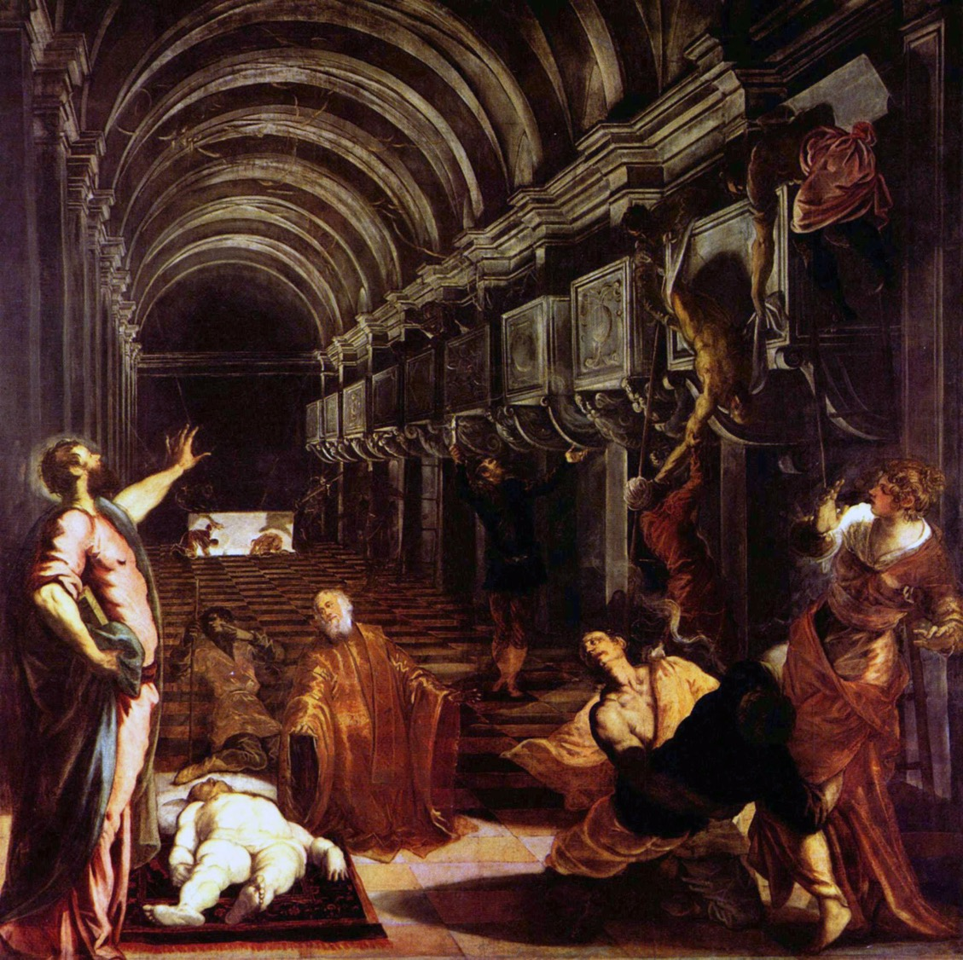
Tintorêt
La Découverte du corps de saint Marc
1562-1566
Peinture à l’huile sur toile
405 x 405 cm
Milan, Pinacothèque de Brera

Slide 32
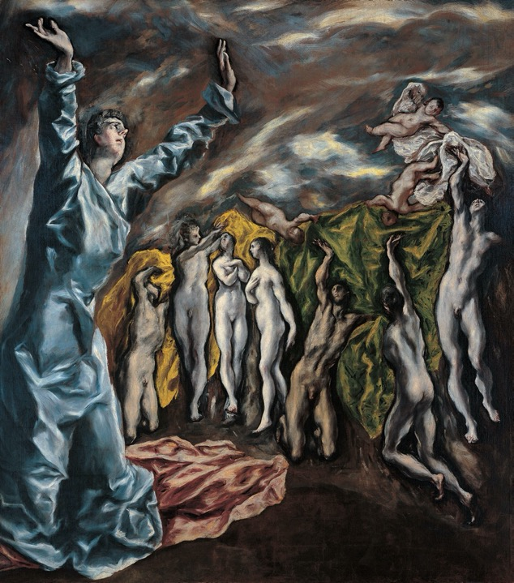
Le Greco
L’ouverture du cinquième sceau dit L’Apocalypse
1614
Peinture à l’huile sur toile
222 x 193 cm
New York, The Metropolitan Museum of Art
A gauche, saint Jean en prière. derrière lui, les martyrs recevant les tuniques blanches que leur distribuent les anges. Le haut du tableau manque.

Slide 33
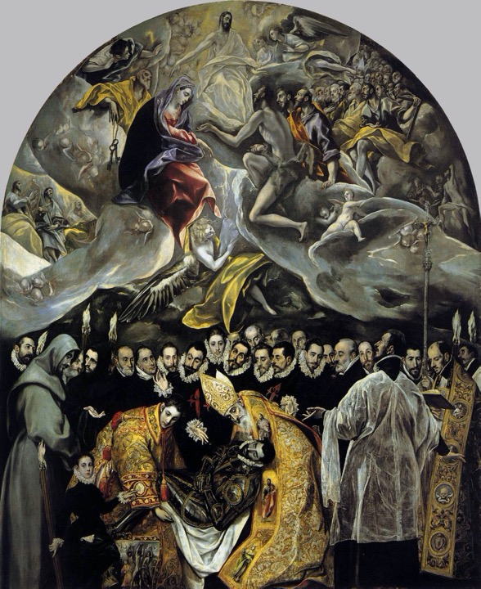
Le Greco (1541-1614)
L’Enterrement du comte d’Orgaz
1586-1588
Peinture à l’huile sur toile
480 x 360 cm
Tolède, Santo Tomé

Slide 34
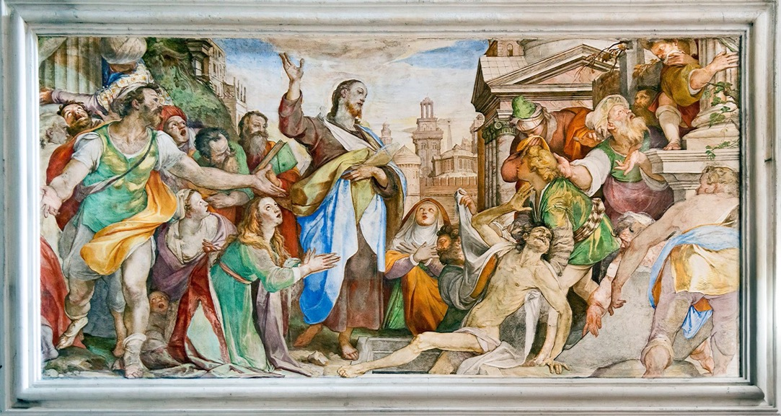
Federico Zuccari (1539-1609), Lazare ressuscité, 1561, fresque, Venise, San Francesco della Vigna

Slide 35
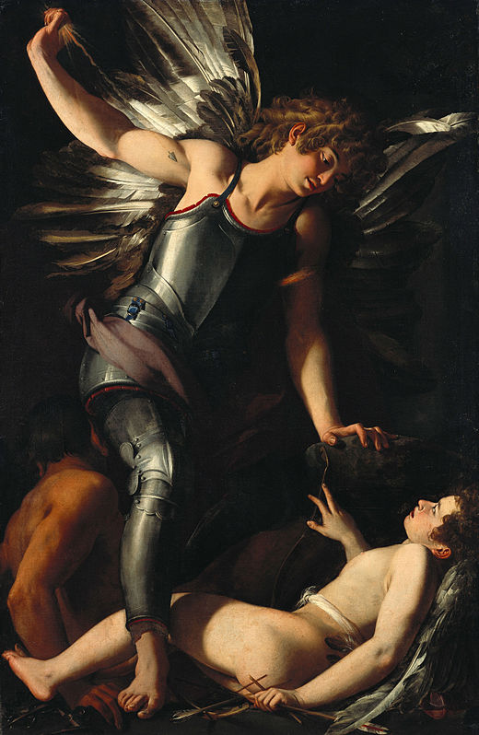
Giovanni Baglione
L’Amour divin et l’Amour profane
1602-1603
Peinture à l’huile sur toile
179 x 118 cm
Berlin, Staatilche Museen

Slide 36
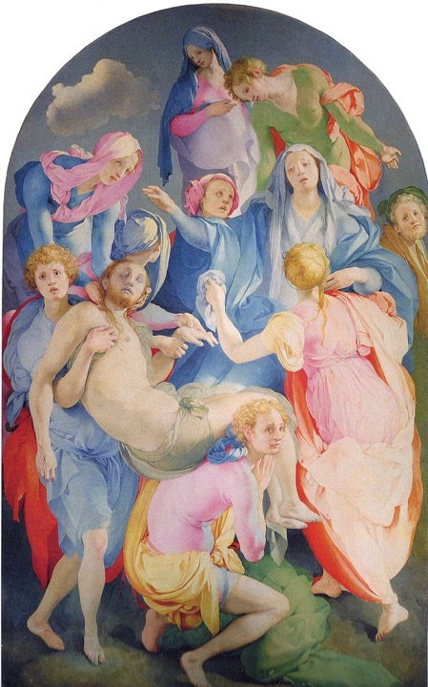
Jacopo Pontormo
Pala Capponi
La Déposition
1526-1528
Peinture à l’huile sur bois
313 x 192 cm
Florence, Santa-Felicita

Slide 37
